Slide 1
স্বাগতম

Slide 2
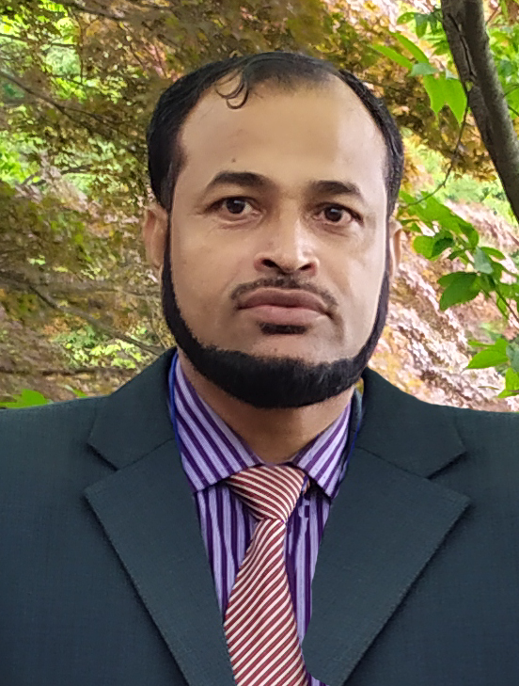
এইচ. এম. মতিউর রহমান
সহকারি শিক্ষক
পটুয়াখালী সরকারি বালিকা উচ্চ বিদ্যালয়, পটুয়াখালী।
মোবাইল-০১৭১৬-২২৪৪২৫
Email-matiur.ptk@gmail.com

Slide 3
পাঠ পরিচিতি
বিষয়ঃ ব্যবসায় উদ্যোগ
শ্রেণিঃ নবম
অধ্যায়ঃ সপ্তম (বাংলাদেশে শিল্প)
পাঠঃ ৪, কুটির, ক্ষুদ্র ও মাঝারি
শিল্পের অবদান
পিড়িয়ডঃ ৫ম
সময়ঃ ৫০ মিনিট
তারিখঃ ২৪/০৭/২০২০ ইং

Slide 4
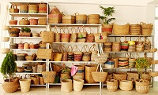
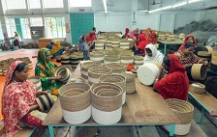
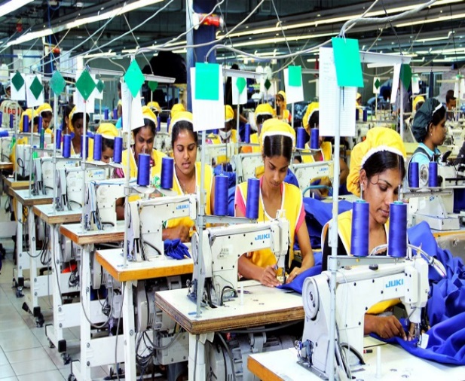
এসো নিচের চিত্রগুলো লক্ষ্য করি
কোন শিল্প আমাদের দেশকে সমৃদ্ধ করেছে ?
গ্রামীণ মহিলাদের আত্মকর্মসংস্থানে বিশেষ ভূমিকা রাখে কোন শিল্প ?
কর্মসংস্থানের বড় ক্ষেত্র কোনটি ?

Slide 5
কুটির, ক্ষুদ্র ও মাঝারি
শিল্পের অবদান

Slide 6
আজকের পাঠ শেষে শিক্ষার্থীরা---
১. বাংলাদেশের অর্থনীতিতে কুটির, ক্ষুদ্র ও মাঝারি শিল্পের অবদান
কী তা বলতে পারবে;
২. ক্ষুদ্র ও মাঝারি শিল্পের সমস্যা শনাক্ত করতে পারবে;
৩. কুটির, ক্ষুদ্র ও মাঝারি শিল্প বিকাশের জন্য করণীয় কী
তা চিহ্নিত করতে পারবে।

Slide 7
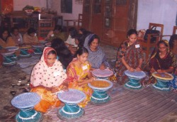
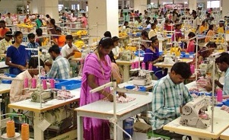
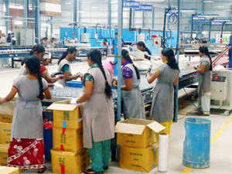
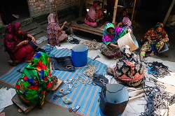
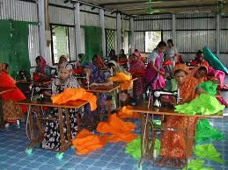
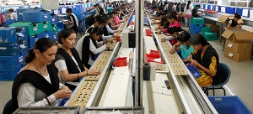
এসো নিচের চিত্রগুলো লক্ষ্য করি
বাংলাদেশের অর্থনীতিতে কুটির, ক্ষুদ্র ও মাঝারি শিল্পের অবদান

Slide 8
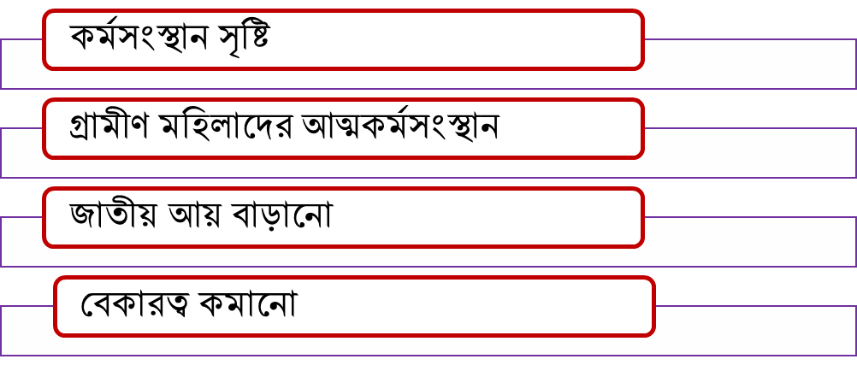
কুটির, ক্ষুদ্র ও মাঝারি শিল্পের অবদানের ক্ষেত্র
দেশের ক্ষুদ্র ও কুটির শিল্পের পরিসংখ্যান – জুন ২০১১
মোট ক্ষুদ্র শিল্পের সংখ্যা ৯৩,৬৬০
মোট কুটির শিল্পের সংখ্যা ৬,৩৬, ৫৭৭
ক্ষুদ্র ও কুটির শিল্পের মাধ্যমে কর্মসংস্থান ৩৩.৩৭ লক্ষ
কুটির, ক্ষুদ্র ও মাঝারি শিল্প দেশের মোট শিল্পের ৯৬ ভাগ

Slide 9
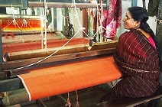
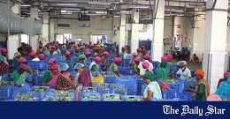
একক কাজ
কুটির, ক্ষুদ্র ও মাঝারি শিল্প কোন কোন উপাদান নিয়ে গড়ে ওঠে ?
সমাধান
স্বল্প মূলধন, স্থানীয় কাঁচামাল, ব্যক্তিগত নৈপুণ্য, সৃজনশীলতা, পরিবারের সদস্যদের বিশেষ করে মহিলাদের কর্মশক্তি ব্যবহার করে কুটির, ক্ষুদ্র ও মাঝারি শিল্প গড়ে ওঠে ।

Slide 10
বাংলাদেশের প্রেক্ষাপটে ক্ষুদ্র ও মাঝারি শিল্পের সমস্যা
১. প্রচলিত ধ্যান ধারনা
বিদেশি বাজার সহজলভ্য নয়
পর্যাপ্ত কাঁচামালের অভাব
শিল্প সমস্যা
অনুন্নত পরিবহন ব্যবস্থা
প্রয়োজনীয় আর্থিক পৃষ্ঠপোষকতার অভাব
বিদেশি পণ্যের অবাধ বাজার দখল

Slide 11
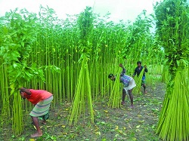
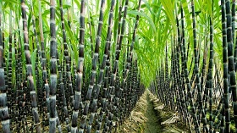
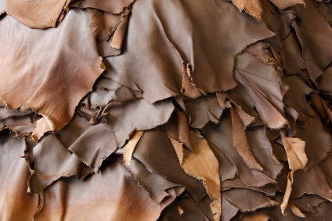
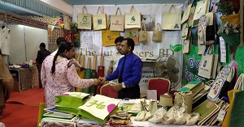
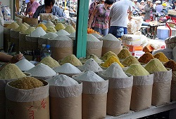
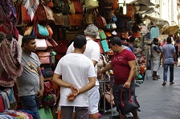
কুটির, ক্ষুদ্র ও মাঝারি শিল্পের বিকাশে করণীয়
কাঁচামালের সহজলভ্যতা নিশ্চিতকরণ
বাজারের নৈকট্য

Slide 12
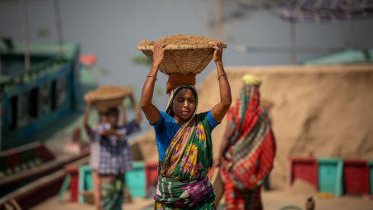
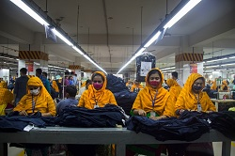
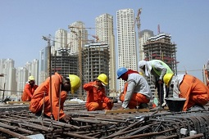
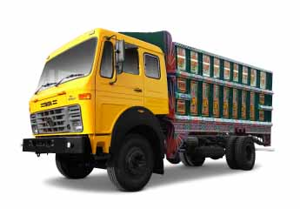
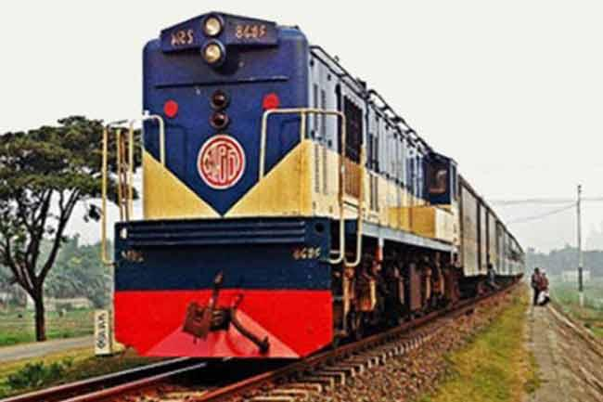
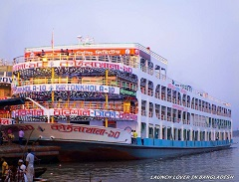
কুটির, ক্ষুদ্র ও মাঝারি শিল্পের বিকাশে করণীয়
শ্রমিকের পর্যাপ্ত যোগান
পরিবহনের সুযোগ-সুবিধা

Slide 13
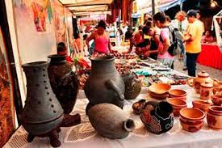
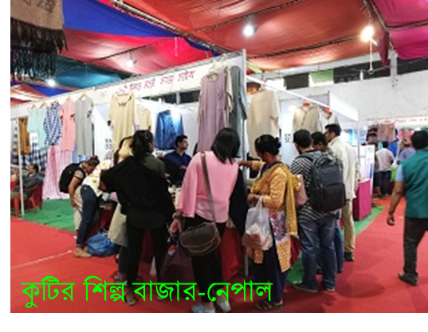
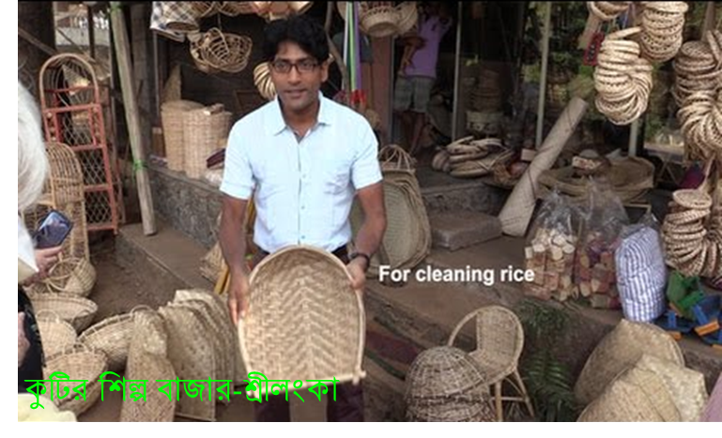
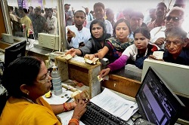
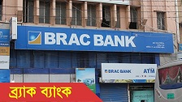
কুটির, ক্ষুদ্র ও মাঝারি শিল্পের বিকাশে করণীয়
স্থানীয় ও বৈদেশিক চাহিদার উপর গুরুত্বারোপ
পুঁজির সহজলভ্যতা

Slide 14
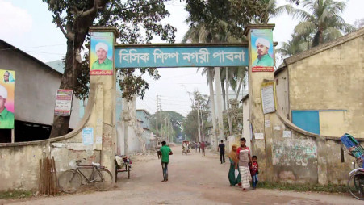
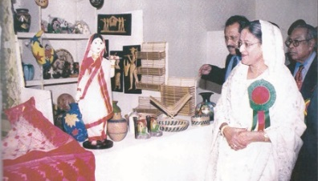
কুটির, ক্ষুদ্র ও মাঝারি শিল্পের বিকাশে করণীয়
সরকারি সুযোগ-সুবিধার সহজলভ্যতা

Slide 15
মূল্যায়ন
১। ক্ষুদ্র ও কুটির শিল্প কোনটির ওপর ভিত্তি করে গড়ে ওঠে ?
(ক) জাতীয় অর্থনীতি
(খ) স্থানীয় চাহিদা
(গ) শ্রমিক
(ঘ) যোগাযোগ
২। শ্রমিকদের দক্ষ করতে কোনটি প্রয়োজন ?
(ক) মূলধন
(খ) পর্যাপ্ত প্রশিক্ষণ
(গ) বেশি মজুরি
(ঘ) যন্ত্রপাতি
৩। ক্ষুদ্র, মাঝারি ও কুটির শিল্প মূলত কোন প্রকৃতির ?
(ক) ব্যয়বহুল
(খ) যন্ত্রপাতিভিত্তিক
(গ) শ্রমঘন
(ঘ) ঝুঁকিপূর্ণ

Slide 16
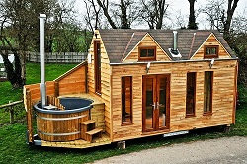
বাড়ির কাজ
জনাব আতিক সম্প্রতি একটি গাড়ি তৈরীর কারখানা স্থাপন করেছেন। জমি ও কারখানা ভবন ব্যতিরেকে স্থায়ী স্থাপনের দাম প্রতিস্থাপন ব্যয় ১৫ কোটি এবং মোট ২০০ জন শ্রমিক তার প্রতিষ্ঠানে কাজ করে।
প্রশ্ন – জনাব আতিকের শিল্পটি বিকাশে করণীয় সম্পর্কে তোমার
মতামত দাও।

Slide 17
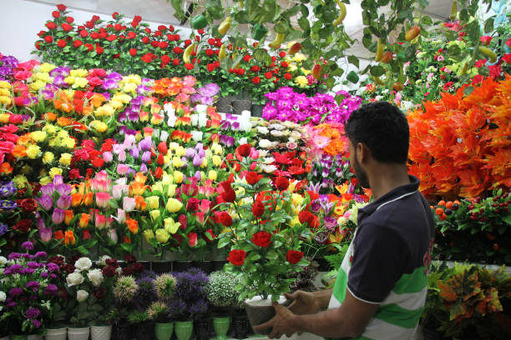
সকলকে আন্তরিক ধন্যবাদ

